Slide 1
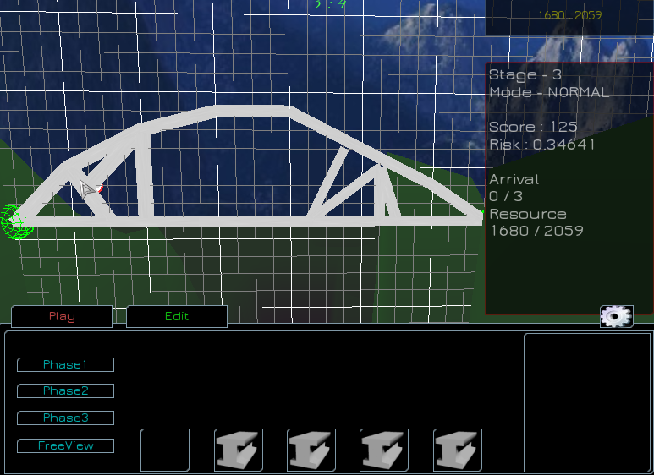
3D물리엔진 개발 및
OpenGL을 이용한 다리건설 게임 개발
CROSS
THE BRIDGE !
AKAPERA
24-1th. 김 우 현 (PL)
24-1th. 송 시 윤
24-1th. 박 재 성

Slide 2
Contents
1
개발 목표 및 목적
2
3
4
시스템 구조도
역할 분담 파트
8
개발 사항 소개
게임 프레임 워크 개발
10
7
5
6
물리 엔진 개발
Cross The Bridge 게임 개발
FMOD API를 이용한 사운드 프로그래밍
맵 에디터 개발
9
ASE 파일 분석 및 변환

Slide 3
Contents
11
OpenGL 통한 다리 건설 게임 그래픽 프로그래밍
12
13
14
Q & A
개발 일정표
체크 리스트

Slide 4
[1] Purpose
Cross The Bridge ! 3D Game – 공부 성 과제
다리 건설을 통해 다리의 안정적인 구조를 자연스럽게 습득
창의력 증진
2. 기술 습득
OpenGL 그래픽 프로그래밍
물리학, 수학 도메인 지식 습득
게임 프레임워크 개발 기술 습득
맵 에디터 개발 및 파일 분석 기술 습득
물리 엔진 개발 기술 습득

Slide 5
[2] Introduction
1. 개발 작품
3D물리엔진 개발 및 다리 건설 게임(Cross The Bridge !)
2. 개발 기간
2014.05.01 ~ 2011.08. 31 (3+1 months)
3. 개발 환경
OS : Windows 7
Tools : Visual Studio 2010, 2013, 3DMax
Library : OpenGL, CEGUI, Devil, FMOD Ex,
Language : C, C++

Slide 6
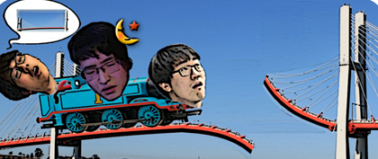
[3] System Architecture
게임과 게임 맵 에디터
Cross The Bridge !
with Map Editor
CROSS
THE BRIDGE !
게임 프레임워크
CTB
C T B
RPEngine
3D
물리 엔진
RPEngine_1.3

Slide 7
[4] Part Division
김우현 (PL)
강체 충돌 기반의 3D 물리 엔진 (RPEngine) 개발
저수준 API FMOD Ex를 이용한 사운드 프로그래밍
Cross The Bridge 게임 로직 구현
송시윤
게임 프레임워크 (CTB) 개발
OpenGL 그래픽 프로그래밍(CEGUI, GLSL)
박재성
Cross The Bridge 맵 에디터 개발
ASE 파일 분석

Slide 8
[5] Physics Engine
Physics Engine
- 게임 3D물리엔진 개발 파트 -
RPEngine_1.3
24-1th. 김우현
1
Notes:
물리엔진이 뭐지?

Slide 9
[5] Physics Engine
물리엔진 ?
물리적 현상을 자연스럽게 해결
일반화된 물리적 법칙 구현을 통해 구현
물리적 처리가 가능한 범용적 라이브러리
벡터 연산의 정의 ~ 물체(강체) 간 충돌 시스템
Notes:
게임이나 시뮬레이션 프로그램에서 물리적 현상을 자연스럽게 처리하기 위해 일반화된 솔루션을 개발하는 것.
기본적인 연산은 당연히 대부분의 라이브러리들이 거의 동일하다.

Slide 10
[5] Physics Engine
주요 개발 내역 및 구현 기술
벡터,행렬, 사원수 연산 – 3차원 좌표 공간 상 연산을 정의
운동방정식 – 미적분을 대체할 뉴턴 운동 법칙 구현
입자 물리 엔진 – 입자의 병진 운동 기술, 엔진 아키텍쳐
회전 연산 – 물체의 회전 연산 구현(사원수, 행렬)
강체 엔진 – 실제 세계와 유사한 물리적 표현
충돌 탐지 – 경계물체 간 충돌(box, sphere, plane) 탐지 시스템
충돌 해결 – 충돌 데이터 처리 시스템
충돌 이벤트 – 충돌 탐지 데이터 검출 시스템
Notes:
입자 물리 엔진은 상용 게임 엔진에서도 강체엔진과 독립적으로 돌아가는 경우가 많다. 그 이유는 강체와 달리 회전연산을 할 필요가 없기 때문.
폭죽, 분수대, 비 등 입자엔진으로 처리
회전 연산을 처리하는 방법은 여러가지 있는데, 이 중 사원수가 논리연산으로 처리하기 때문에 성능면에서 유리하다.
이후에 물체의 회전을 가할 때 관성모멘트를 구하기 위해 관성텐서 값을 이용해야 하는데 이때부터 행렬연산이 필요하다.
강체엔진 개발은 지금까지 쌓아온 모든 기술을 사용하여야 한다.
추가적으로 충돌을 탐지하고 충돌자료구조를 생성하고 충돌자료를 범용적으로 해결할 수 있는 시스템을 개발하였다.
박스간 충돌을 탐지할 때 GJK알고리즘을 통해 구현하는 경우가 많지만 SAT(차원축소를 통한 탐지)를 이용하여 개발하였다.
충돌 구현 방식은 프레임 마다 렌더링 이전에 관통 깊이를 계산하고 물체의 위치와 속도를 변화시키는 기법이다.
충돌 이벤트는 Unity나 기타 엔진들에서 스크립트의 OnCollision(){} 콜백 함수를 제공하는데, 이를 수행할 수 있는 기능이다.
충돌 탐지 결과에서 사용자가 원하는 특정 충돌 이벤트를 검출하여 충돌 데이터를 사용자가 얻어낼 수 있다.

Slide 11
[5] Physics Engine
Engine Hierarchy
Particle Engine
Rigid Body Engine ____
Collision System
Vector3
Quaternion
Matrix3
Matrix4
Basis of the Engine
Vector3, Quaternion, Matrix, Collision System.
Particle Engine uses only Vector3, but
Rigid Body Engine uses all of them.
Notes:
요약하면 다음과 같다. 강체 엔진이 있더라도 파티클 엔진을 모두 사용하는 경우가 많다.

Slide 12
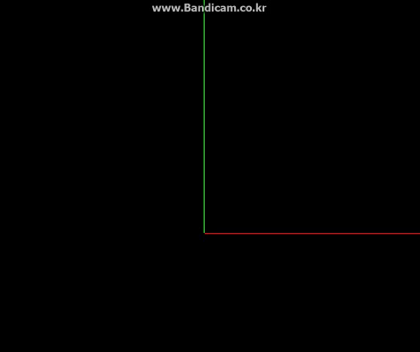
[5] Physics Engine
파티클 엔진의 사용 예
회전연산이 존재하지 않으므로 빠르다.
단순히 입자의 위치 값을 얻기 위해 사용
렌더링은 사용자의 몫
입자이나 질량은 존재
입자엔진도 ‘충돌’이 가능
Notes:
입자에 질량이 존재하는 이유는 입자에 외력이 가해진 경우 F=ma, a=F/m을 통해 가속도를 산출하여 속도 및 위치를 계산해야 한다.
앞으로 이야기할 ‘충돌’이라는 것의 의미는 우리가 알고있는 현실세계 물체의 충돌만을 의미하지 않는다.
비가 내리기 위해서는 단순히 중력가속도를 입자에 부여

Slide 13
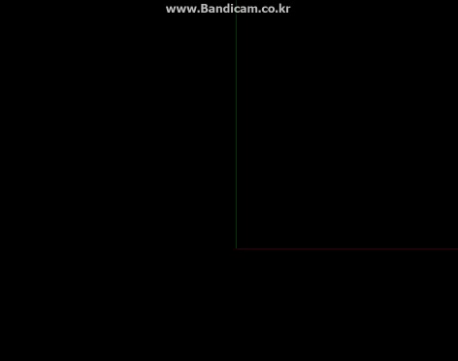
[5] Physics Engine
파티클 엔진의 사용 예
회전연산이 존재하지 않으므로 빠르다.
단순히 입자의 위치 값을 얻기 위해 사용
렌더링은 사용자의 몫
입자이나 질량은 존재
입자엔진도 ‘충돌’이 가능
Notes:
입자에 질량이 존재하는 이유는 입자에 외력이 가해진 경우 F=ma, a=F/m을 통해 가속도를 산출하여 속도 및 위치를 계산해야 한다.
앞으로 이야기할 ‘충돌’이라는 것의 의미는 우리가 알고있는 현실세계 물체의 충돌만을 의미하지 않는다.
비가 내리기 위해서는 단순히 중력가속도를 입자에 부여

Slide 14
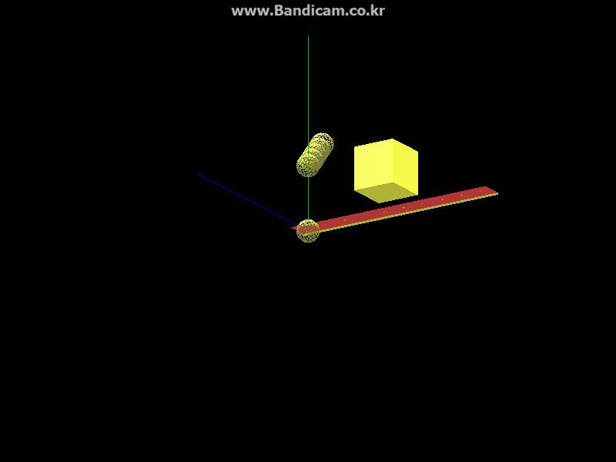
[5] Physics Engine
충돌기반 강체 엔진 사용 예
파티클 엔진의 확장
회전 연산(관성텐서와 질량)
Notes:
강체엔진은 에는 회전 연산이 존재.
따라서 충돌 시 관성모멘트값과 질량을 토대로 충돌 지점에 대해 각속도 변화량과 속도 변화량을 계산

Slide 15
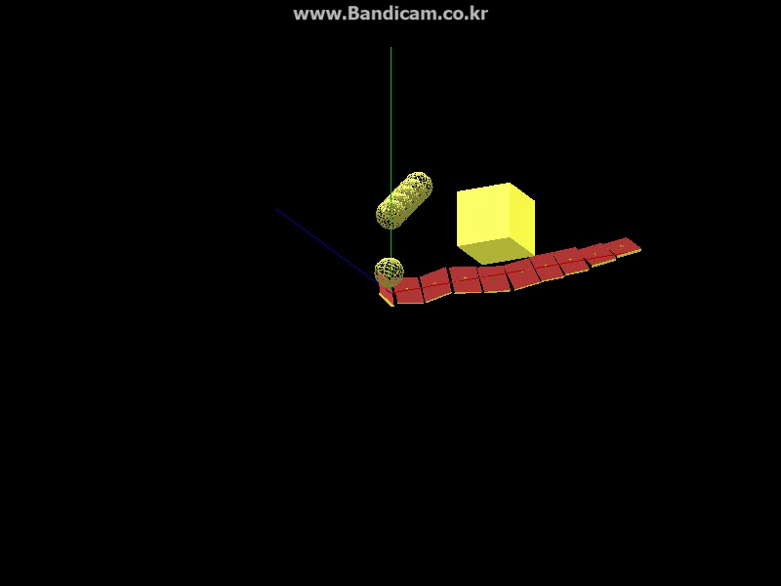
[5] Physics Engine
충돌기반 강체 엔진 사용 예
파티클 엔진의 확장
회전 연산(관성텐서와 질량)
경계물체 Sphere, Box, Plane를 통한 충돌.
Notes:
강체엔진은 에는 회전 연산이 존재.
따라서 충돌 시 관성모멘트값과 질량을 토대로 충돌 지점에 대해 각속도 변화량과 속도 변화량을 계산

Slide 16

[5] Physics Engine
충돌기반 강체 엔진 사용 예
파티클 엔진의 확장
회전 연산(관성텐서와 질량)
경계물체 Sphere, Box, Plane를 통한 충돌.
Notes:
강체엔진은 에는 회전 연산이 존재.
따라서 충돌 시 관성모멘트값과 질량을 토대로 충돌 지점에 대해 각속도 변화량과 속도 변화량을 계산

Slide 17
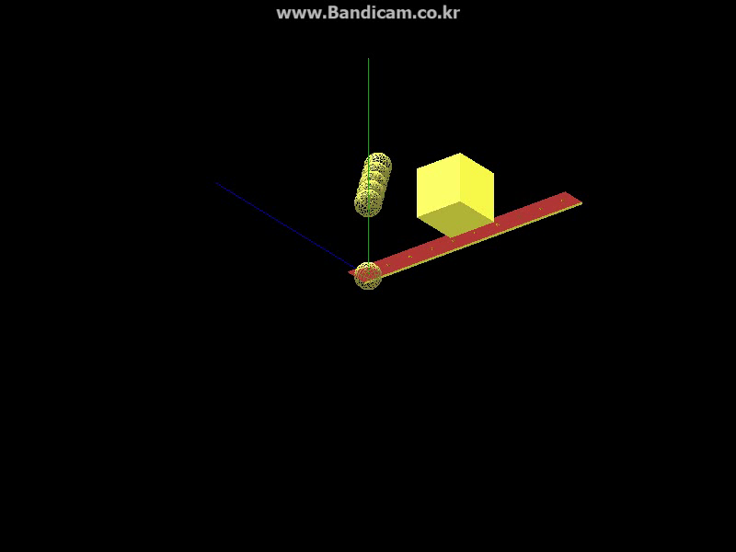
[5] Physics Engine
충돌기반 강체 엔진 사용 예
파티클 엔진의 확장
회전 연산(관성텐서와 질량)
충돌 데이터 반환
Notes:
강체엔진은 에는 회전 연산이 존재.
따라서 충돌 시 관성모멘트값과 질량을 토대로 충돌 지점에 대해 각속도 변화량과 속도 변화량을 계산

Slide 18
[6] Cross The Bridge !
Data-driven game
게임 프레임워크로의 로직 삽입을 위한 컴포넌트식 구현.
주어진 두 건설 포인트를 연결하고 다리를 건너는 게임.
사용자 정보 로드/세이브 기능
게임 모드
미션 모드 : 존재하는 오브젝트를 Vehicle로 습득
미션 성공율(운50% + 오브젝트 획득량50%)
타임 어택 모드 : 제한 시간 내에 게임 클리어
아이템 드랍율(운50% + 클리어 스테이지 레벨 50%)
노멀 모드 : 가능한 안전한 다리를 건설
안정성(risk) 50%, 비용 50% 비율의 Score 기록

Slide 19
[6] Cross The Bridge !
아이템 : 종류(나무, 철근 콘크리트 ..), 레벨(1~5 LV)
아이템 드랍 정책
겨우 클리어 하면 최대 2레벨의 아이템 획득
운이 나빠도 클리어를 잘 하면 최소 2레벨 아이템 획득

Slide 20
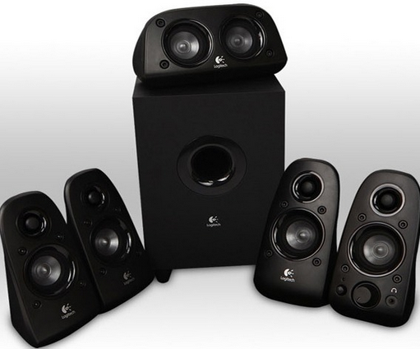

[7] FMOD Ex Sound Programming
FMOD Ex 사운드 프로그래밍 API
시스템 사용 동시 채널 16 개
배경음을 플레이 할 하나의 채널
다수의 효과음 채널들로 분류
순환적 채널 관리

Slide 21
[8] ASE Parsing
ASE Parsing & Map Editor
- ASE 파일 분석 파트 -
RPEngine_1.3
24-1th. 박재성
4
Notes:
ASE파일이 뭐지?
3D모델이 뭐지?

Slide 22
[8] ASE Parsing

Slide 23
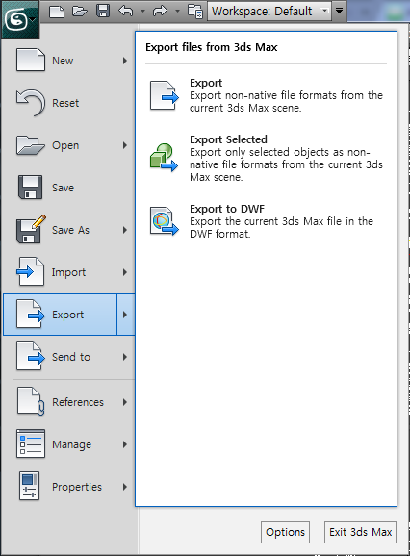
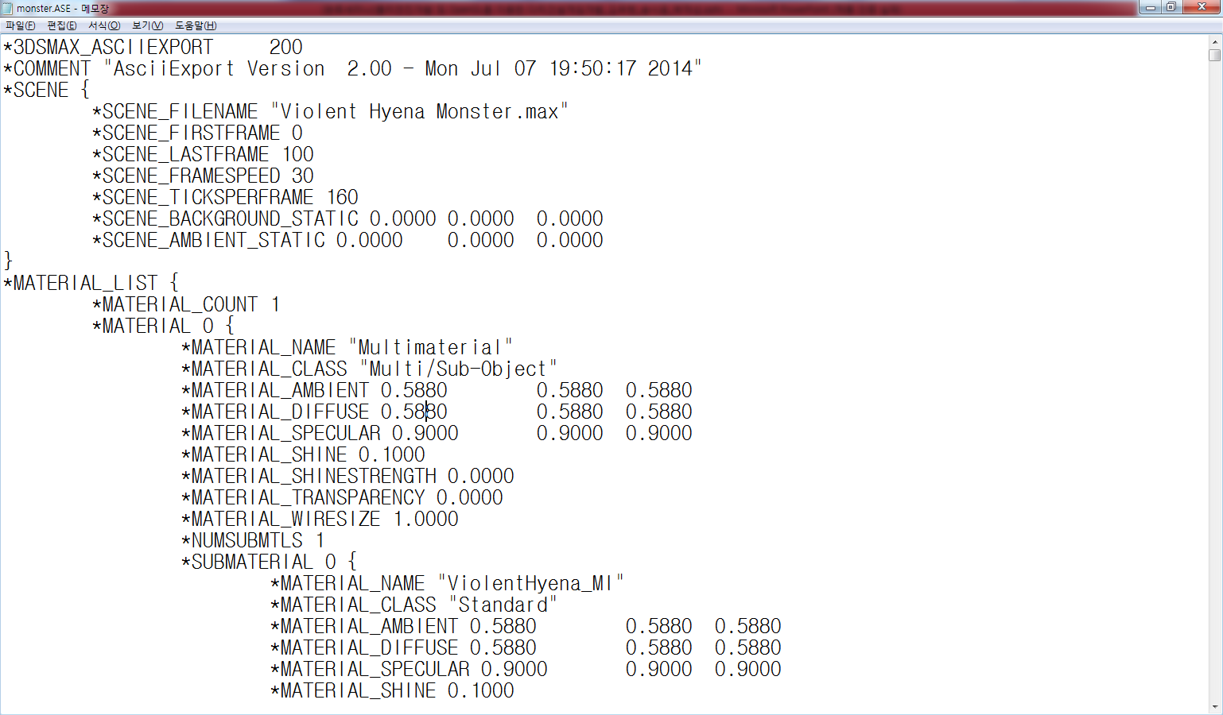
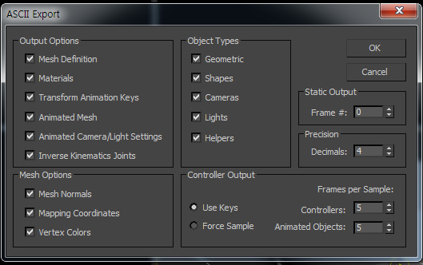
[8] ASE Parsing
3DSMAX_ASCIIEXPORT
Notes:
비압축 방식의 text구조라 접근 용이

Slide 24
[8] ASE Parsing
SCENE
MATERIAL_LIST
GEOMOBJECT

Slide 25
[8] ASE Parsing
SCENE
*SCENE_FIRSTFRAME 0
*SCENE_LASTFRAME 100
*SCENE_FRAMESPEED 30
*SCENE_TICKSPERFRAME 160

Slide 26
[8] ASE Parsing
MATERIAL_LIST
*MATERIAL_COUNT 1
*MATERIAL 0
*MATERIAL_AMBIENT 0.5880 0.5880 0.5880
*MATERIAL_DIFFUSE 0.5880 0.5880 0.5880
*MATERIAL_SPECULAR 0.9000 0.9000 0.9000
*MATERIAL_TRANSPARENCY 0.0000
*NUMSUBMTLS 1
*SUBMATERIAL 0
*MAP_DIFFUSE
*BITMAP
Notes:
Sub에 재차 서브가 얼마든지 올 수 있다.

Slide 27
[8] ASE Parsing
GEOMOBJECT – node_tm
*NODE_NAME "Dummy_root“
*NODE_TM
*TM_ROW0 1.0000 0.0000 0.0000
*TM_ROW1 0.0000 1.0000 0.0000
*TM_ROW2 0.0000 0.0000 1.0000
*TM_ROW3 0.0000 0.0000 0.0000
*TM_POS 0.0000 0.0000 0.0000
*TM_ROTAXIS 0.0000 0.0000 0.0000
*TM_ROTANGLE 0.0000
*TM_SCALE 1.0000 1.0000 1.0000
*TM_SCALEAXIS 0.0000 0.0000 0.0000
*TM_SCALEAXISANG 0.0000
Notes:
Row : 4*3행렬(로테이션, 스케일, 트랜스폼)

Slide 28
[8] ASE Parsing
GEOMOBJECT – mesh
*MESH
*MESH_NUMVERTEX 9
*MESH_NUMFACES 14
*MESH_VERTEX_LIST
*MESH_VERTEX 0 0.2500 -0.2500 0.2500
Notes:
D3D : Vertex를 그릴 때 시계방향으로 그린다. 3DMax : 시계 반대 방향으로 그린다. 따라서, 두 개의 법선벡터는 다르게 된다. ABC 순서로 되어 있는 파일을 ACB 순서로 읽으면 된다.
Texture는 UV좌표계를 사용. D3D :왼쪽 상단이 0, 0으로 시작한다. 3DMax : 왼쪽 하단이 0, 0으로 시작한다.

Slide 29
[8] ASE Parsing
GEOMOBJECT – mesh
*MESH_FACE_LIST
*MESH_FACE 0: A: 4 B: 7 C: 5 AB: 1 BC: 0 CA: 1 *MESH_SMOOTHING 1 *MESH_MTLID 0
*MESH_NORMALS
*MESH_FACENORMAL 0 1.0000 0.0000 0.0000
*MESH_VERTEXNORMAL 4 1.0000 0.0000 0.0000
*MESH_VERTEXNORMAL 7 1.0000 0.0000 0.0000
*MESH_VERTEXNORMAL 5 1.0000 0.0000 0.0000
*MATERIAL_REF 2
Notes:
D3D : Vertex를 그릴 때 시계방향으로 그린다. 3DMax : 시계 반대 방향으로 그린다. 따라서, 두 개의 법선벡터는 다르게 된다. ABC 순서로 되어 있는 파일을 ACB 순서로 읽으면 된다.
Texture는 UV좌표계를 사용. D3D :왼쪽 상단이 0, 0으로 시작한다. 3DMax : 왼쪽 하단이 0, 0으로 시작한다.

Slide 30
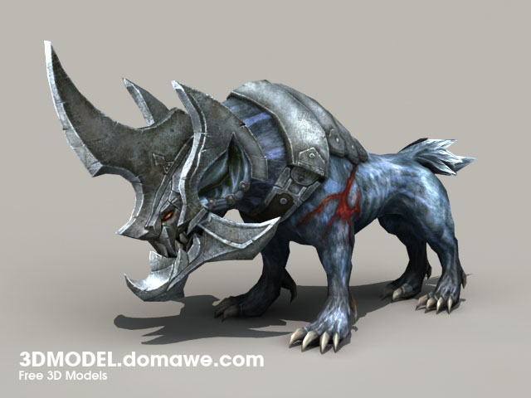
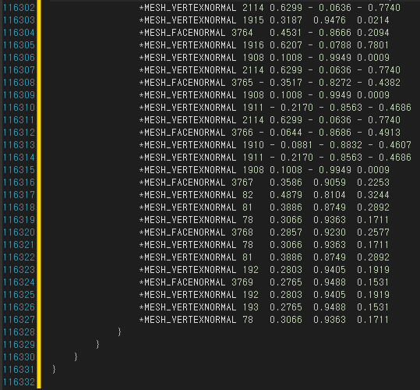
[8] ASE Parsing
END?
*SCENE_FIRSTFRAME 0
*SCENE_LASTFRAME 100
*SCENE_FRAMESPEED 30
*SCENE_TICKSPERFRAME 160
Notes:
D3D : Vertex를 그릴 때 시계방향으로 그린다. 3DMax : 시계 반대 방향으로 그린다. 따라서, 두 개의 법선벡터는 다르게 된다. ABC 순서로 되어 있는 파일을 ACB 순서로 읽으면 된다.
Texture는 UV좌표계를 사용. D3D :왼쪽 상단이 0, 0으로 시작한다. 3DMax : 왼쪽 하단이 0, 0으로 시작한다.

Slide 31
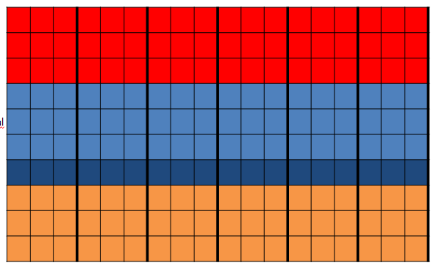
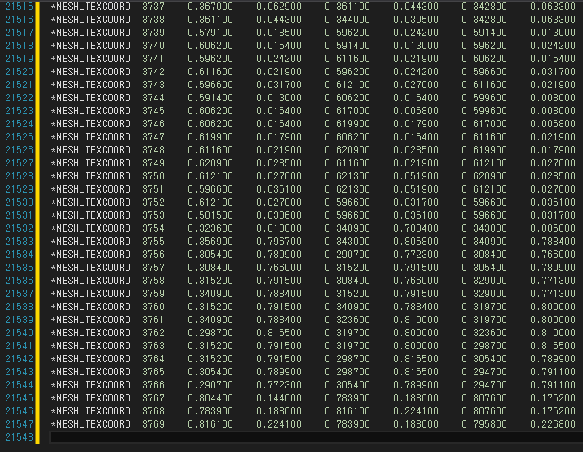
[8] ASE Parsing
ASEE
x
y
vertex
z
Vertex
Noraml
Face
Noraml
Tex
Coord
Notes:
D3D : Vertex를 그릴 때 시계방향으로 그린다. 3DMax : 시계 반대 방향으로 그린다. 따라서, 두 개의 법선벡터는 다르게 된다. ABC 순서로 되어 있는 파일을 ACB 순서로 읽으면 된다.
Texture는 UV좌표계를 사용. D3D :왼쪽 상단이 0, 0으로 시작한다. 3DMax : 왼쪽 하단이 0, 0으로 시작한다.

Slide 32
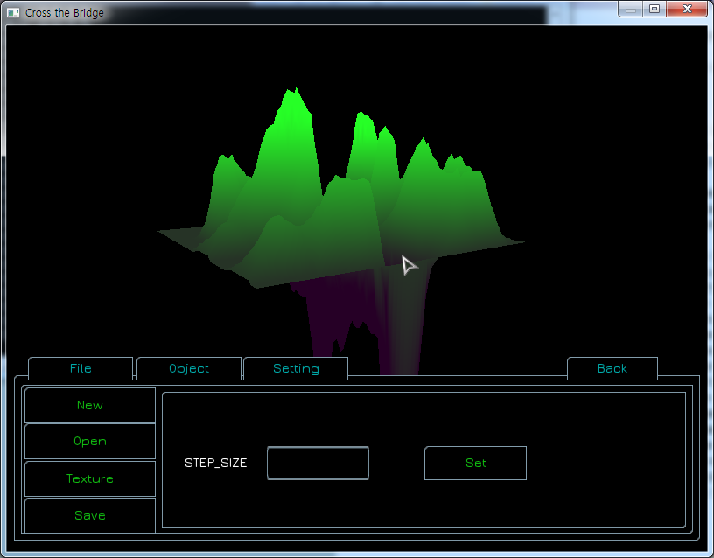
Notes:
각 UI에 대한 기능 설명(캡처 하셈)
맵 에디터에서 저장하는 주요 게임 데이터
맵 에디터에서 구현한 기능

Slide 33
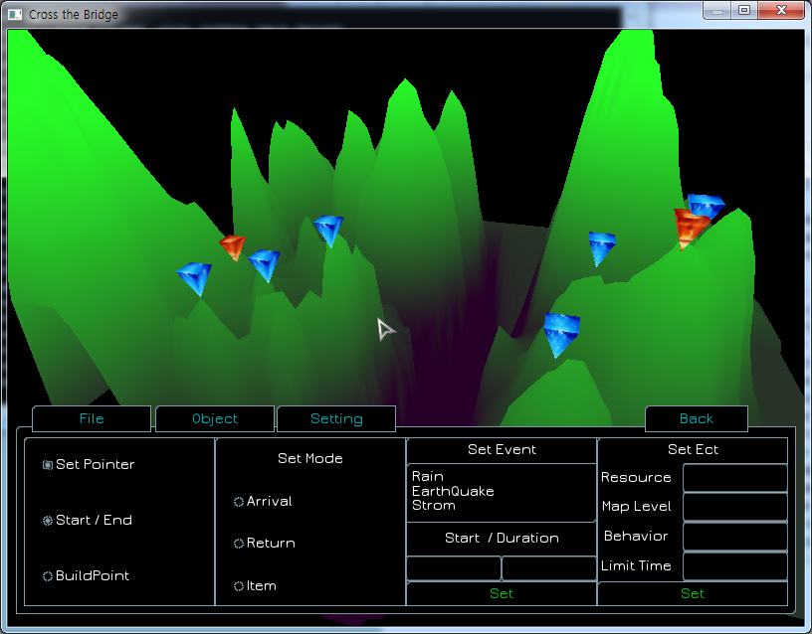
[11] Map Editor
Notes:
각 UI에 대한 기능 설명(캡처 하셈)
맵 에디터에서 저장하는 주요 게임 데이터
맵 에디터에서 구현한 기능

Slide 34
[10] Game Frame Work
Game Frame Work &
OpenGL Programming
- OpenGL 기반 게임 프레임워크 개발 파트 -
24-1th. 송시윤
Notes:
게임 프레임워크가 뭐지?
게임엔진이 뭐지?
프레임워크 구조가 어떻게 되지?
OpenGL에서 본인이 개발한 알고리즘?
마우스 피킹 등

Slide 35



프레임 워크의 필요성
프레임 워크란 ?
사용자 ( 개발자 ) 가 개발을 하는 당시에 개발을 편하게 하기 위한 도구
Notes:
게임에 대한 상세 구현은 게임의 장르마다 다르고
심지어 같은 장르라도 기획에 따라 게임의 로직에 대한 구현은 다르다.
게임의 로직에 대한 요구사항은 항상 변한다.
하지만 게임 자체에 공통적으로 필요한 자료구조와 시스템이 존재하며
아무리 소규모로 작업 가능한 게임이라 하더라도 기반이 되는 프레임워크가 있다.
OpenGL은 Low Level Rendering API.
장면 묘사보다 물체의 묘사에 집중된 저 수준의 라이브러리.
게임은 장면 묘사 수준의 API와 물체의 상호작용이 필요.
그렇기에 게임에 자주 사용될만한 개념, 자료구조, 알고리즘을
모아놓은 프레임워크가 필요했고 설계 하기로 하였음.

Slide 36
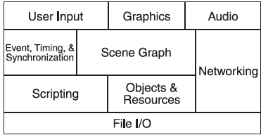
게임 프레임워크의 구조

Slide 37
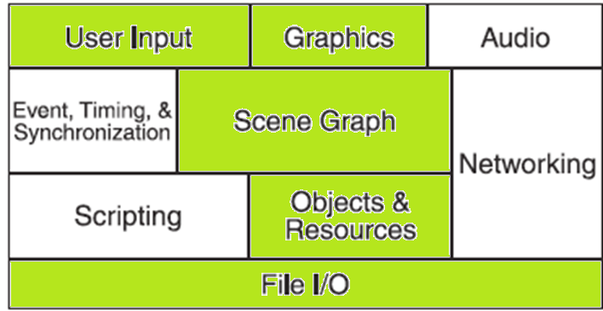
프레임워크 개발사항

Slide 38
Automatic Memory Management – Reference Counting
Auto release pool
Update Loop
Create
Game Loop
Release
Game Object
Release
Pool

Slide 39
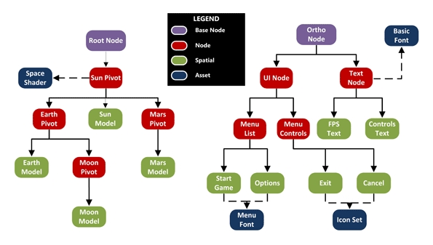
Scene Based Scene Graph

Slide 40

GUI Programming
3D 렌더링 환경에서 2D UI를 표현하는 여러 가지 방법이 존재.
하지만 직접 구현하는 것은 장점보단 단점이 많다.
C T B

Slide 41
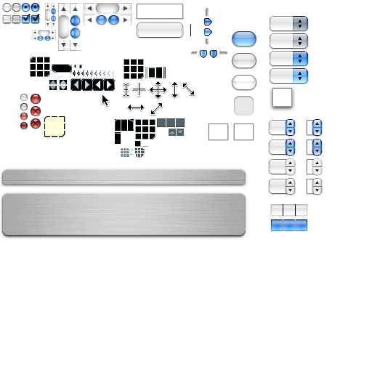
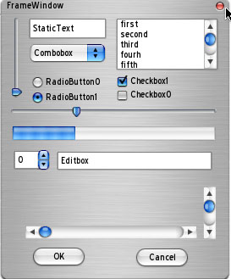
XML
CEGUI에서 Widget 생성 방법
Imagesets
Offsets
LooknFeel
Coords
LayOut
Native C++
한 장의 Image file로
여러 종류의 Widget을
만들 수 있다.

Slide 42
UI Flow
TitleScene
Menu
Stage
Custom
Normal
Time Attack
Collection
Normal

Slide 43
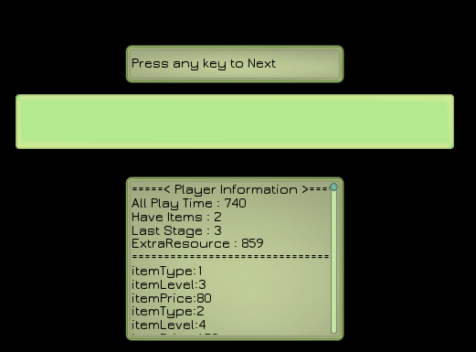
Loading
Texture 로딩 시간과 물리엔진의 부하를 덜기 위함.

Slide 44
Loading
Main Thread
Next Scene
Texture Reader
Map Reader
Thread making
User data
3d Model
Sound File

Slide 45
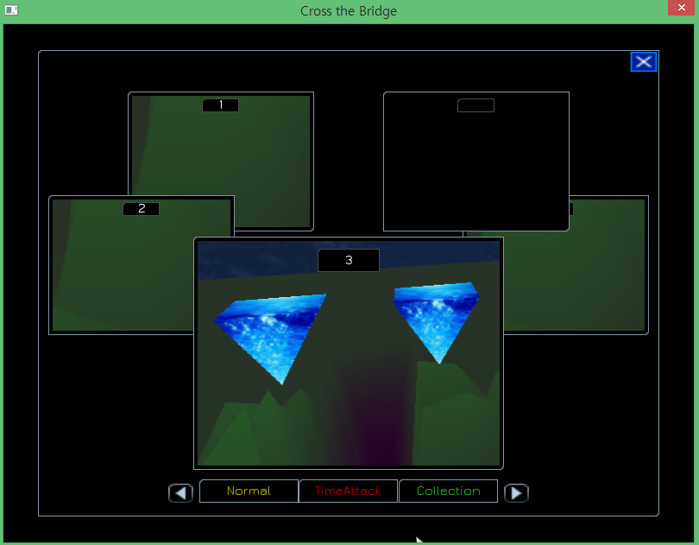
Stage Preview

Slide 46
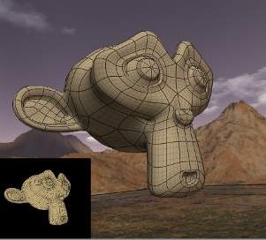
Frame Buffer Object

Slide 47
Check List (BEFORE)
김우현
송시윤
박재성
번호 | 개발 명세 | 세부 사항 | 중요도
1 | CPU 버전의 물리 엔진 개발 | - CPU 버전의 물리 엔진 라이브러리 개발 | A
2 | 충돌 탐지 | GJK 알고리즘 구현 다양한 경계물체를 통한 충돌 탐지 구현 | A
3 | 강체 기반의 물리 엔진 | 3차원 좌표 공간 상에서의 벡터 연산 구현 강체 및 입자의 병진운동과 회전운동 구현 물체의 위치, 속도, 가속도, 질량, 탄성력, 마찰력, 회전관성력, 이외의 외력에 의한 운동 구현 가변 프레임에 의한 물체의 운동 보정 | A
4 | 게임 프레임워크 개발 | OpenGL 렌더링 API를 활용하여 게임을 제작하기 위한 프레임워크 개발 | A
5 | 게임 레벨 디자인 | 게임 로직 내 난이도 조절 | C
6 | GLSL 게임 그래픽 디자인 | 렌더링 방식을 Shading Language를 통해 표현 날씨 효과를 구현 | B
7 | 게임 데이터 관리 | - 사용자의 플레이 데이터 저장 | A
8 | 3D 물체 모델링 | - 게임에 필요한 모델 제작 | C
9 | 모델링 데이터 분석 | ASE 파일을 분석하여 게임 내에서 관리 | A
10 | 맵 에디터 | - 커스텀 맵을 제작할 수 있는 에디터 모드를 구현 | A

Slide 48
Check List (AFTER)
김우현
송시윤
박재성
번호 | 개발 명세 | 세부 사항 | 중요도 | 완성도
1 | CPU 버전의 물리 엔진 개발 | - CPU 버전의 물리 엔진 라이브러리 개발 | A | O
2 | 충돌 탐지 | SAT 알고리즘 구현(차원축소를 통한 탐지) 다양한 경계물체를 통한 충돌 탐지 구현 | A | O
3 | 강체 기반의 물리 엔진 | 3차원 좌표 공간 상에서의 벡터 연산 구현 강체 및 입자의 병진운동과 회전운동 구현 물체의 위치, 속도, 가속도, 질량, 탄성력, 마찰력, 회전관성력, 이외의 외력에 의한 운동 구현 가변 프레임에 의한 물체의 운동 보정 | A | O
4 | 게임 프레임워크 개발 | OpenGL 렌더링 API를 활용하여 게임을 제작하기 위한 프레임워크 개발 | A | O
5 | 게임 레벨 디자인 | 게임 로직 내 난이도 조절 | C | X
6 | GLSL 게임 그래픽 디자인 | 렌더링 방식을 Shading Language를 통해 표현 날씨 효과를 구현 | B | X
7 | 게임 구현 | - Data Driven 방식의 게임 로직 구현 - 사용자의 플레이 데이터 저장 | A | O
8 | 3D 물체 모델링 | - 게임에 필요한 모델 제작 | C | △
9 | 모델링 데이터 분석 | ASE 파일을 분석하여 게임 내에서 관리 | A | O
10 | 맵 에디터 | - 커스텀 맵을 제작할 수 있는 에디터 모드를 구현 | A | O

Slide 49
Check List (BEFORE)
김우현
송시윤
박재성
번호 | 개발 명세 | 세부 사항 | 중요도
11 | 맵 이벤트 에디트 | - 커스텀 맵에서 특정 시간에 특정한 이벤트를 등록한다. | B
12 | 게임 기타 요소 구현 | 날씨 구현, 맵 에디터에서 이벤트를 등록한 경우 플레이 시 구현할 수 있는 기능 | B
13 | 사운드 프로그래밍 | 배경음, 효과음을 상황에 맞게 구현 | B

Slide 50
김우현
송시윤
박재성
Check List (AFTER)
번호 | 개발 명세 | 세부 사항 | 중요도 | 완성도
11 | 맵 이벤트 에디트 | - 커스텀 맵에서 특정 시간에 특정한 이벤트를 등록한다. | B | △
12 | 게임 기타 요소 구현 | 날씨 구현, 맵 에디터에서 이벤트를 등록한 경우 플레이 시 구현할 수 있는 기능 | B | X
13 | 사운드 프로그래밍 | 배경음, 효과음을 상황에 맞게 구현 | B | X

Slide 51
김우현
송시윤
박재성
Schedule
개발 사항 | 5 |  |  |  | 6 |  |  |  | 7
 | 1 | 2 | 3 | 4 | 1 | 2 | 3 | 4 | 1 | 2 | 3 | 4
물리 엔진 개발
사운드 프로그래밍
게임 로직
게임 프레임워크
그래픽(OpenGL) 프로그래밍
게임 파일 I/O
3D MAX 모델링
ASE 파일 파싱
맵 에디터(OpenGL) 제작
통합
8
1 | 2 | 3 | 4

Slide 52
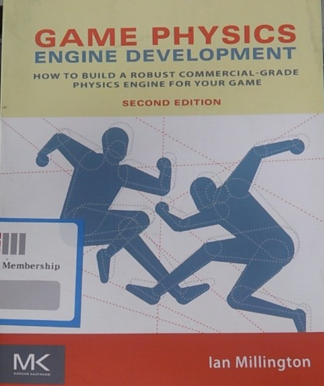
물리엔진 참고 서적 및 참고 자료
Cyclone Engine (https://github.com/idmillington/cy
충돌 기반의 물리 엔진
“…This book aims to step you through
the creation of a physics engine…
Use it as a base for further experimentation,
or make various design decisions and create your
Own system under the guidance that
this book provides… - 1.Introduction -”
Notes:
서적 및 튜토리얼 코드 제공, 샘플은 제대로 돌아가는 코드는 아니지만 공부하기 딱 좋은 오픈 소스 물리 엔진 라이브러리

Slide 53
Q & A

